Slide 1
CUNARD11
Робототехнический комплекс погрузки
и транспортировки.
Роботы
Транспортер, следующий по изменяемому маршруту с перекрестками
Круговой
манипулятор – погрузчик действующий по различным заданиям оператора.

Slide 2
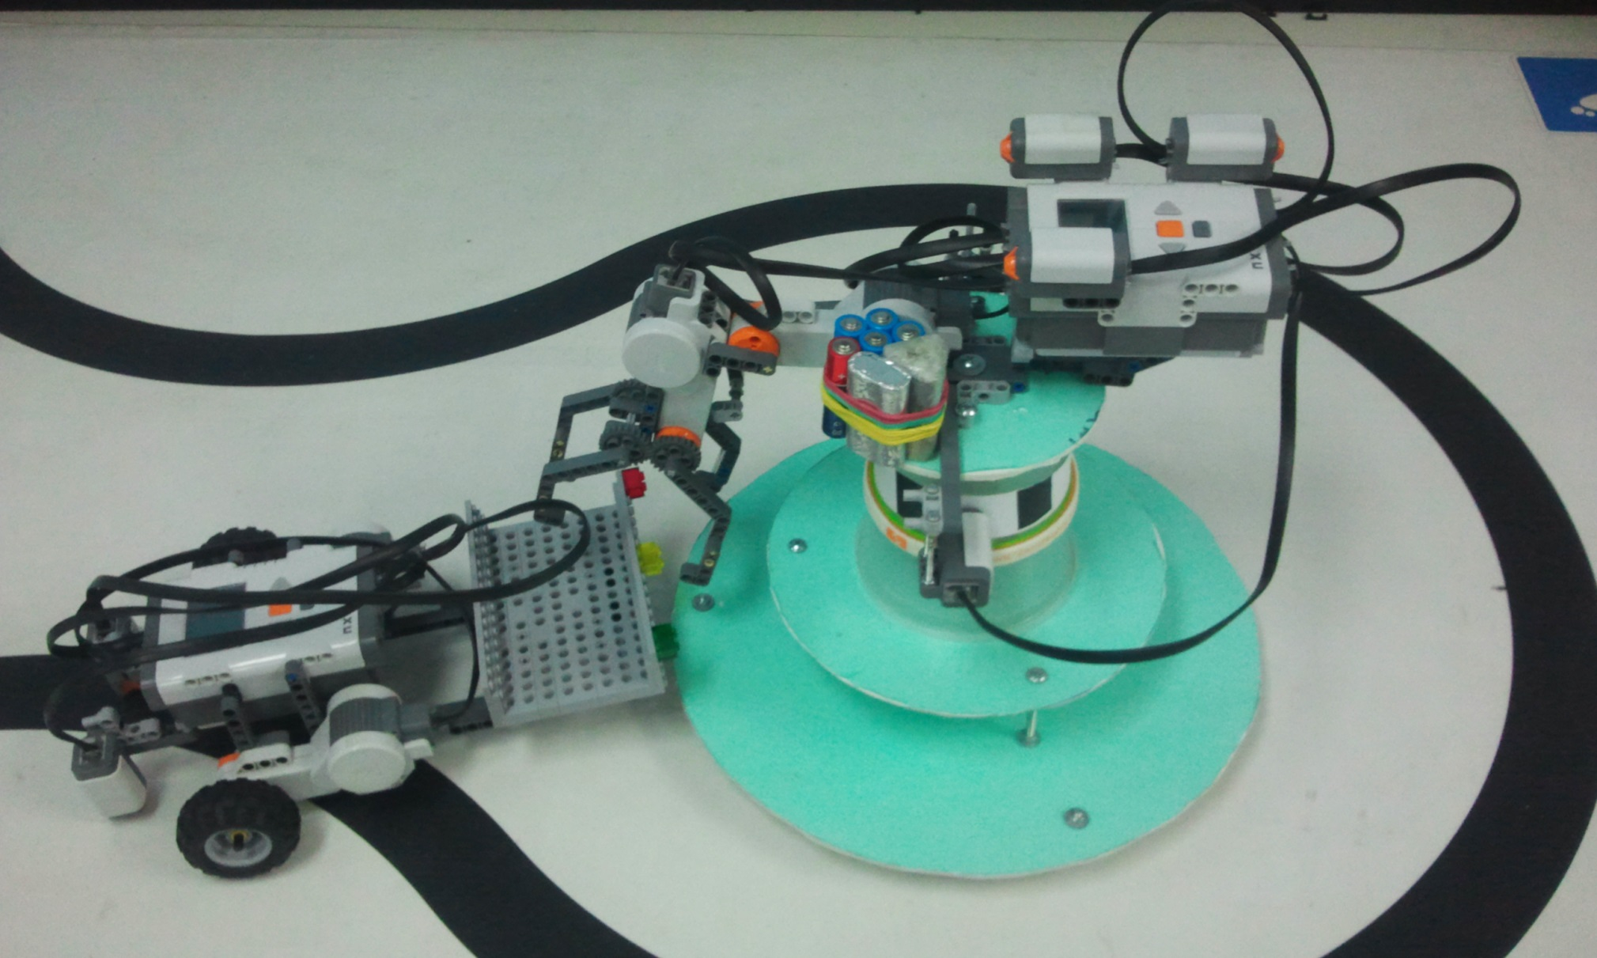
CUNARD11

Slide 3
CUNARD11
В проекте задействованы
2 NXT, 5 моторов, 3 датчика освещенности, 3 датчика касания.
Программирование выполнено в RobotC.
Спасибо за внимание
Автор: Зверев Семен

